Slide 1

Assemblée Générale Seniors
07 Janvier 2025

Slide 2
Agenda
Finances
Analyse et mesures
Programme des rencontres extérieures
Nouveautés
Sud-Est – AFGolf - IC
Voyage Seniors 2025
Sponsors

Slide 4
Analyse …
Solde 0ct 22
2.827 EUR
Solde 0ct 23
2.241 EUR
Solde 0ct 24
3.060 EUR

Slide 5
Attention !!!
Recettes fonctionnelles | 4 895,00 € | < | Dépenses fonctionnelles | 4.913,00 €
Cotisation Seniors : 10 ➔ 12 EUR
PAF : 2 EUR
PAF 5 EUR si nous recevons …

Slide 6
Voyage Seniors ➔ +673 EUR Bénéfice
Mérignies ➔
+ 165 EUR Bénéfice

Slide 7


Rencontres avec nos amis
Mérignies
Florennes
La Tournette
Triangulaire à Gomze avec Rougemont
RGCHainaut
Anderlecht
7 OUT
Triangulaire à LBW avec L'Empereur
Mérignies
Florennes
La Bruyère
Durbuy
Pierpont
6 IN
SPA

Slide 8
Nouveautés
Page Seniors sur Albatros …sinon Site Internet Seniors
Tenue (Doudoune "Seniors de Falnuée")
Doubles compétitions : 18/9 trous
1 chargé organisation des repas à Falnuée : Evelyne (objectifs…)
« Fin Hiver » (≄ ouverture saison)
Mérignies
« Plats de rencontre »

Slide 9
Sponsors
Golf By Ratio ( 3 Juin)
Delen Private Bank (Fermeture Hiver 25 Mars)
Les BBB
Les Jumeaux
Côte d’Opale
Les Espagnoles
LSD
Le Pavilllon Vert
DG Properties
+ ....

Slide 10
SE – AFGOLF – INTERCLUBS
Mail spécifique prochainement

Slide 11
Sud Est
Catégorie | Min |  | Max
A1 | 0 | à | 12,9
1 | 13 | à | 18
2 | 18,1 | à | 22
3 | 22,1 | à | 26
4 | 26,1 | à | 30
5 | 30,1 | à | 36
Inscription > 280 EUR (Caisse Seniors)
GF = 45 EUR
Un responsable SUD-EST
Un responsable par Catégorie (6)
Toutes les catégories jouent à différents endroits, le même jour
➔ Mon avis ….
7 responsables

Slide 12
AFGolf : NEW
Catégorie | Min |  | Max
1 (2J) | 0 | à | 15,4
2 (4J) | 15,5 | à | 24,4
3 (2J) | 24,5 | à | 32,4
Finances
Frais inscription = 55 EUR (Caisse Seniors)
Organisation
AFGolf
GF : 35 EUR
Lundi
3 catégories – 5 qualifications – 3 finales
Toutes les cat le même jour au même endroit

Slide 13
INTER-CLUBS SENIORS
M1 | 0 | à | 24,4 FT
L1 | 0 | à | 24,4 FT
M2 | 12,5 | à | 28,4 BT
L2 | 14,5 | à | 28,4 BT
M+65 | 0 | à | 24,4 BT
L+65 | 0 | à | 24,4 BT

Slide 14
E-Mails futurs :
Cotisation annuelle Seniors
SudEst : Candidatures de responsables
AFGolf
Inter clubs : Candidatures de responsables
Programme Prov / Dates sponsoring et ?
Commande de Doudoune

Slide 15
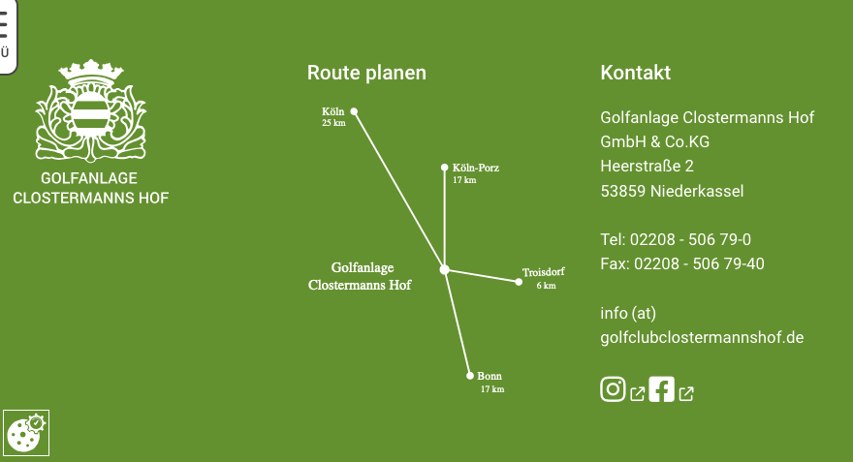
Voyage Seniors
(à 210km de Falnuée , 25 km de Cologne et 17 km de Bonn)

Slide 16
dimanche 7/09 au mercredi 10/09
(avec option nuit supplémentaire du 10 au 11)
Golf hôtel Clostermann Hof
Chambre double : 715 EUR (31 réservées
Chambre Single : 865 EUR (4 réservées)
Diminution pour non joueuse : -180 EUR
Frais Admin (+ 1 EUR par rapport à l’an passé) càd 11 EUR/pers)
3 Petits Déjeuners + 3 Lunch Paquets + 3 Diners le soir (4 services + forfait boissons 2 heures = softs, bières et vins)
Cocktail de Bienvenue + cocktail de Remise de prix
Les prix

Slide 17
Formules de jeu
J1 : Scramble à 3
J3 : Single
J2 : Greensome (flights de 4)
Départs en Excel
Cartes de scores Locales

Slide 18
https://youtu.be/Bhr1iKXIwRM
https://www.golfclubclostermannshof.de/index.html
Der Luderich

Slide 19

Merci pour votre attention …

Slide 20



Les Seniors
de Falnuée

Slide 22
Calendrier provisoire

